Slide 1
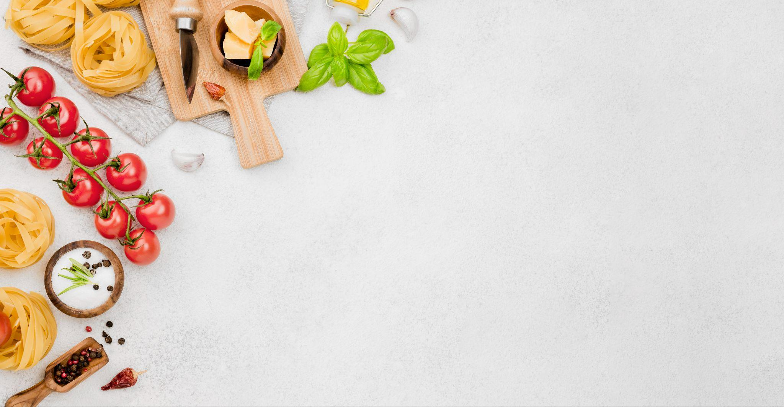
SNS 플랫폼을 통한 반려동물 레시피 추천 서비스
팀 HyperWEB

Slide 2
Hyper WEB
박태현
우승민
구연호
Infra및 WAS
Backend, UI/UX및 데이터 처리
식단 알고리즘,
반려동물 관련 회사 재직
국방부 해커톤 4위

Slide 3
목차
배경설명
알고리즘
구조
프론트, 백엔드
구현 영상
추후 예정

Slide 4
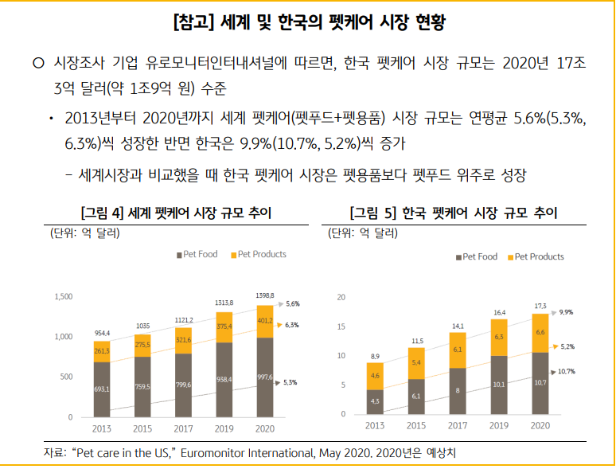
주제 선정 배경
펫푸드 시장의 성장에 따른 수요 증가에 식품의 문제점을 해결하기 위해
애완견 레시피 추천 알고리즘을 선정
Notes:
저희는 펫푸드 시장 성장에 따른 수요 증가에 따른 식품의 문제점을 해결하기 위해
애완견 레시피 추천 알고리즘을 제작하게 되었습니다.

Slide 5
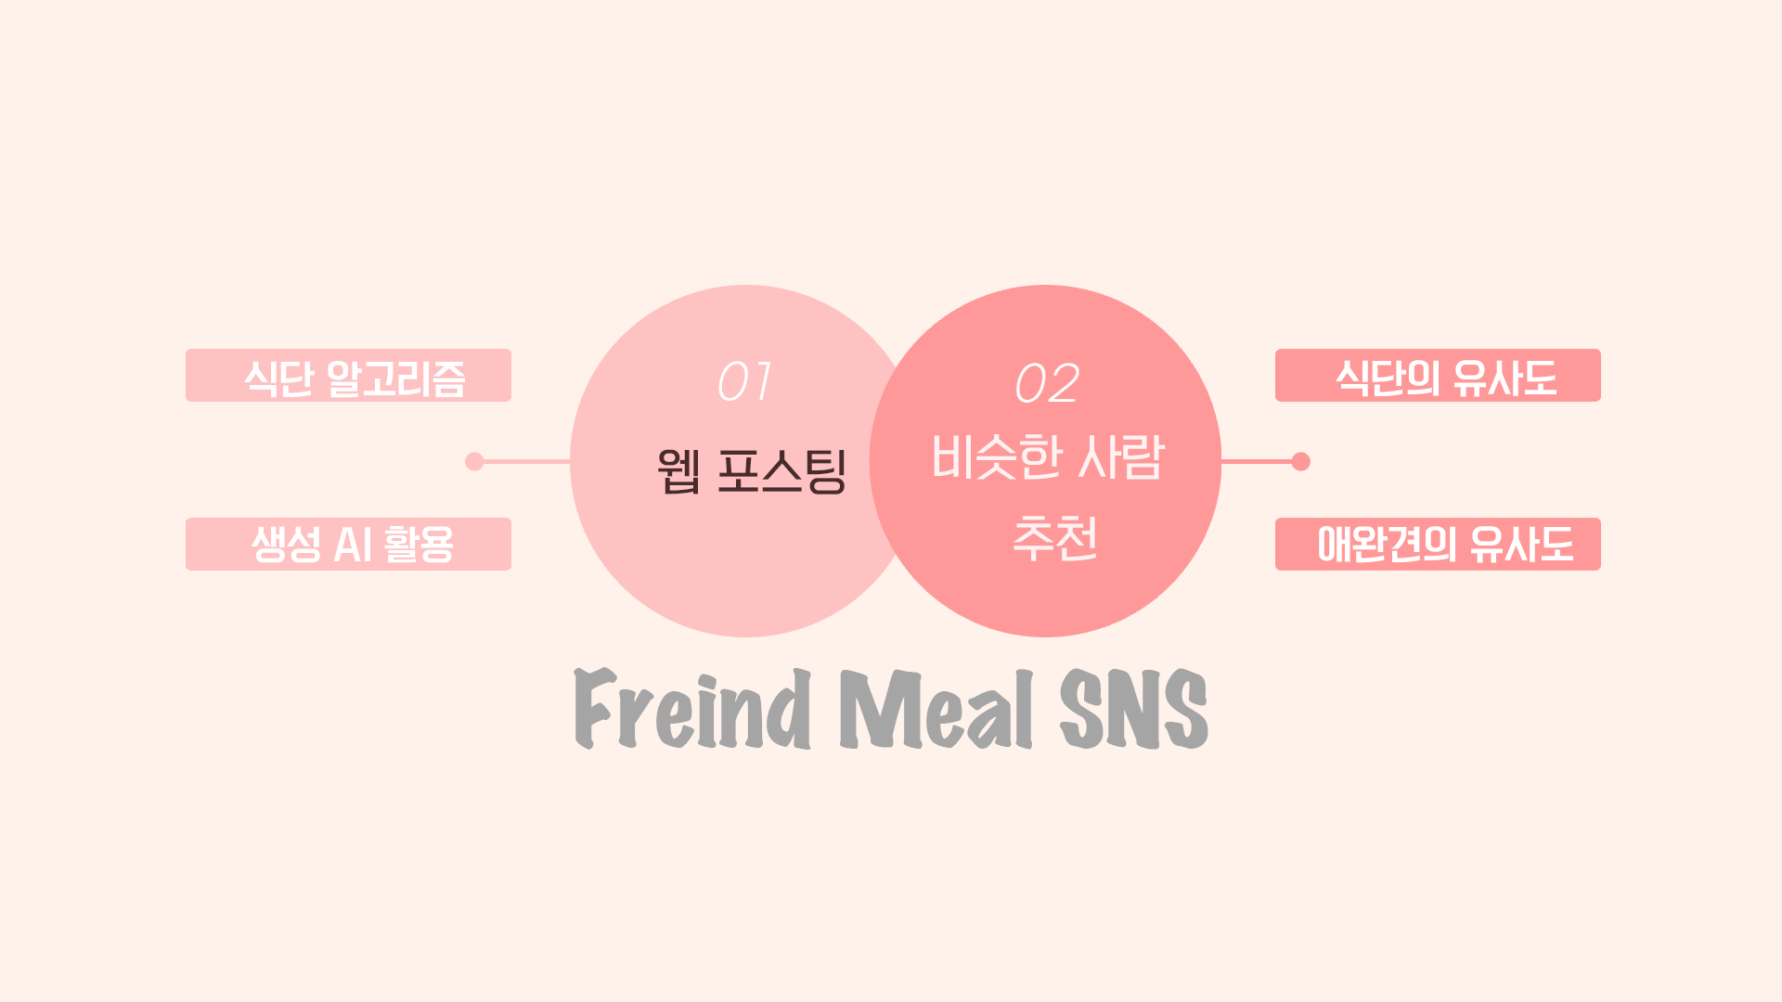
Notes:
저희는 자연식을 어떻게 하면 사람들에게 잘 공유를 할 수 있을 지에 대해서 생각을 해보았습니다.
이에 따른 저희 팀에서 준비한 서비스 개요 입니다.
크게 웹포스팅과 비슷한 사람 추천으로 이루어져 있습니다.

Slide 6
Notes:
저희는 자연식을 어떻게 하면 사람들에게 잘 공유를 할 수 있을 지에 대해서 생각을 해보았습니다.
이에 따른 저희 팀에서 준비한 서비스 개요 입니다.
크게 웹포스팅과 비슷한 사람 추천으로 이루어져 있습니다.

Slide 7
식단 생성 알고리즘

Slide 8

식단 알고리즘 - 목표
여러가지 식재료를 조합, 영양 기준을 모두 충족하는 식단 만들기
Notes:
레퍼런스에 대한 설명 필요 신뢰감 부여 필요

Slide 9

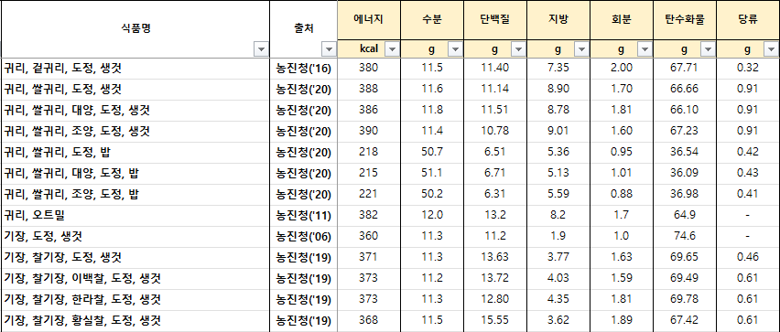
데이터 수집
대본 -> 해당 자료 선정에 대한 설명
미국 데이터, 한국에 있는 식재료 특성을 가장 잘 반영한 자료 -> 타국가의 식재료 모음집을 쓸 시 한국의 식재료와 영양성분 분석 내용이 다름
Notes:
대본 -> 해당 자료 선정에 대한 설명
한국에 있는 식재료 특성을 가장 잘 반영한 자료 -> 타국가의 식재료 모음집을 쓸 시 한국의 식재료와 영양성분 분석 내용이 다름

Slide 10
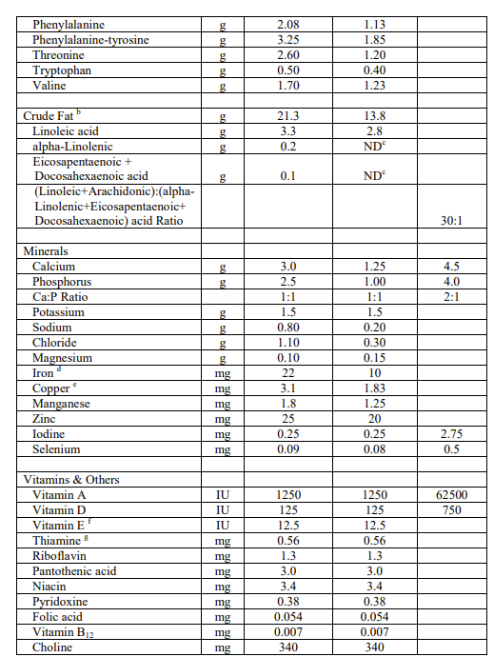

2. 기준 설정
대본 -> 미국 사료협회 에 대한 설명
미국의 시장이 매우 커 전세계적으로 많이씀
Notes:
대본 -> 미국 사료협회 에 대한 설명
미국의 시장이 매우 커 전세계적으로 많이씀

Slide 11

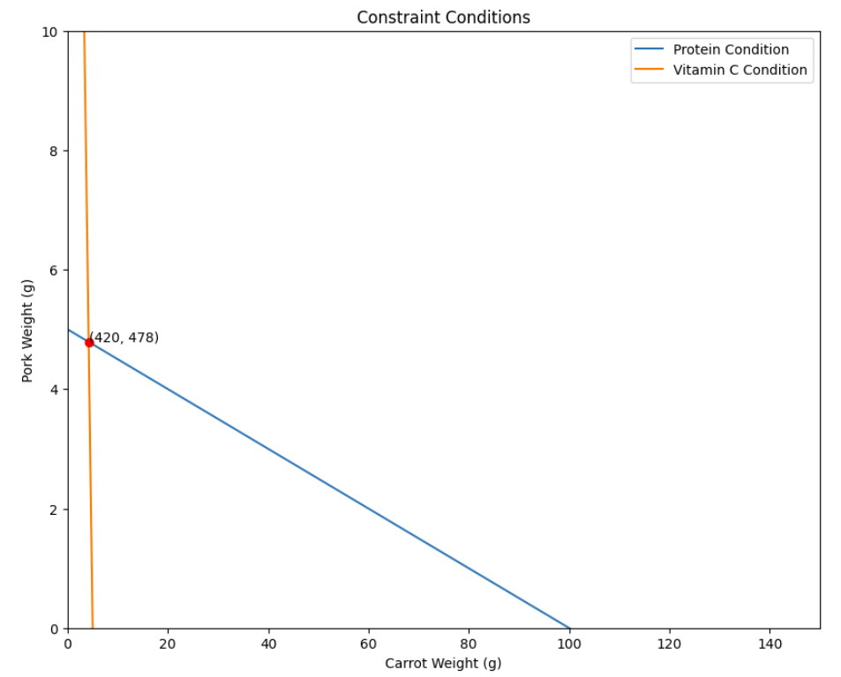
3. 알고리즘 적용 - 선형알고리즘
 | 돼지고기 | 당근
레시피 | 단백질 20g 비타민 C 1mg | 단백질 1g 비타민C 6mg
무게 | 100g | 100g
c * 1g + p * 20g = 100g
단백질 100g, 비타민 C 30mg 의 식단을 만드는 방법 => 2차원 그래프로 표현가능
c * 6mg + p * 1mg = 30mg
Notes:
어떤 내용을 설명하고자 하는 지 이해 어려움(top-down으로 생성할 것)
레시피를 뽑을 때 예제 케이스를 넣을 것 각 음식별로 (kcal, g(unit)) 으로 시각화?

Slide 12

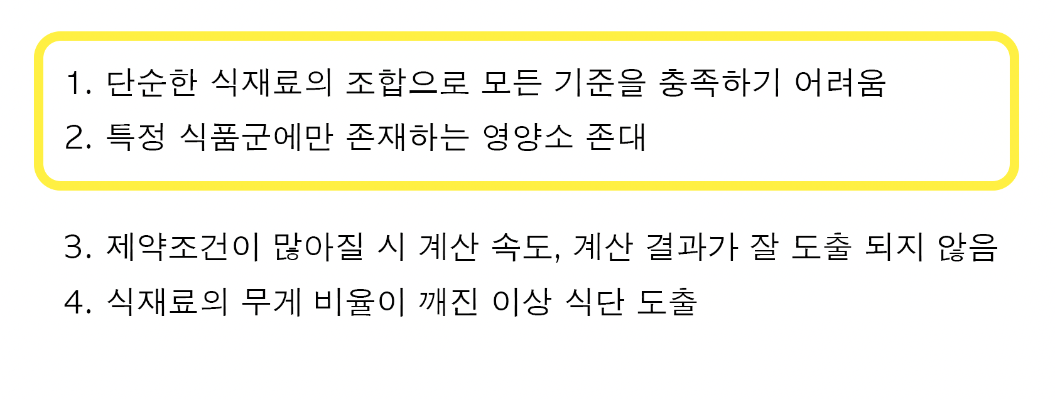

Slide 13
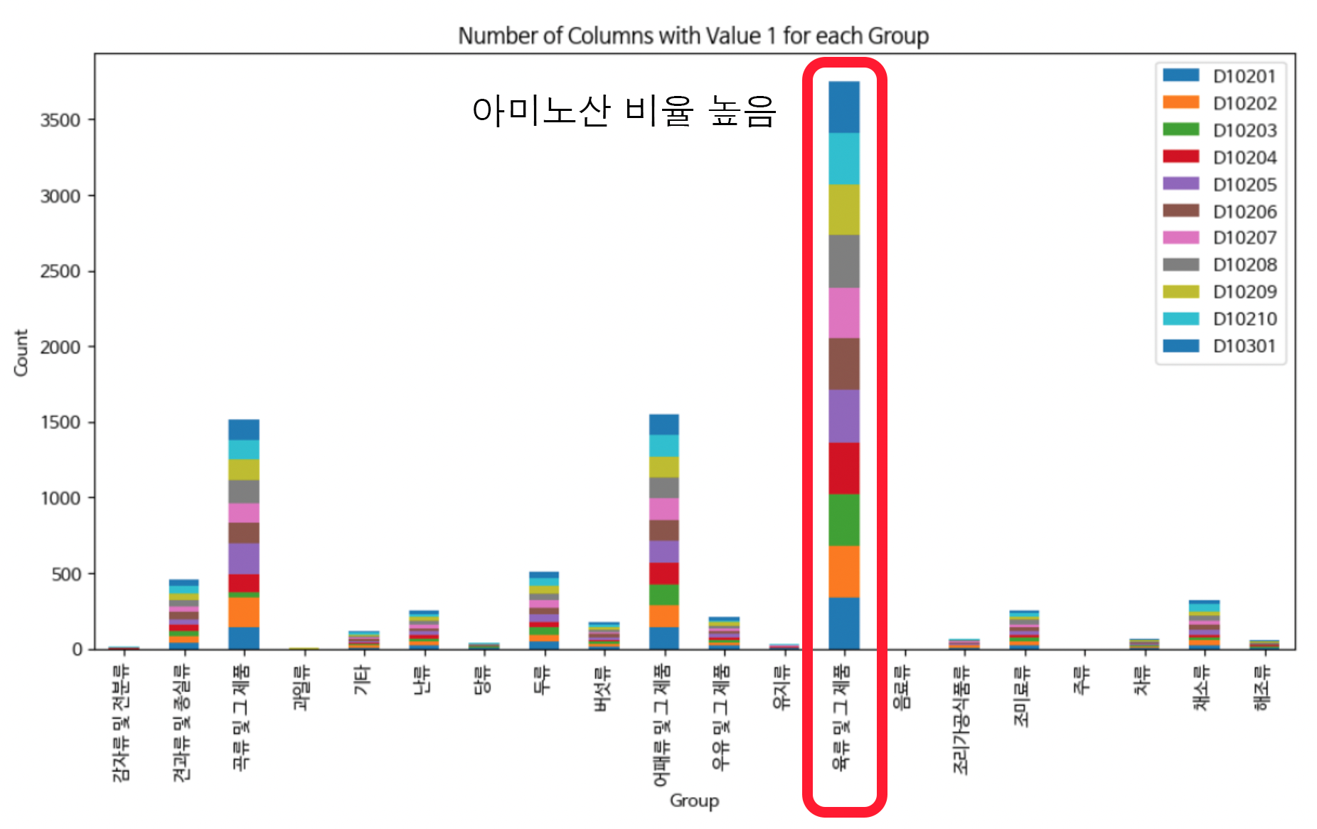
알고리즘 - 영양분 분석
육류는 한가지만 선택할 수 있게
제한
Notes:
문제 -> 아미노산이 중요한데 아미노산은 특정식품군에만 존재 해결 -> 육류제품을 한가지이상 선택하게 해 해결
무기질 같은경우는 영양제로 보충
타겟으로 삼은 아미노산(D군)의 경우 육류에 주로 분포
해당 기준을 충족시키기 위해 육류 한가지 이상을 주재료로 선택하도록 유도
그림 -> 육류 아미노산 과다
견류 무기질 과다

Slide 14
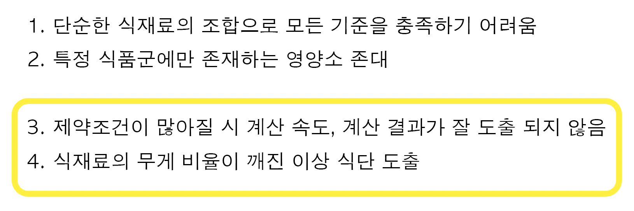
4. 문제 탐색 및 해결
Notes:
데이터 수집
기준 선정
알고리즘 적용
문제 탐색 및 해결
최종 알고리즘

Slide 15
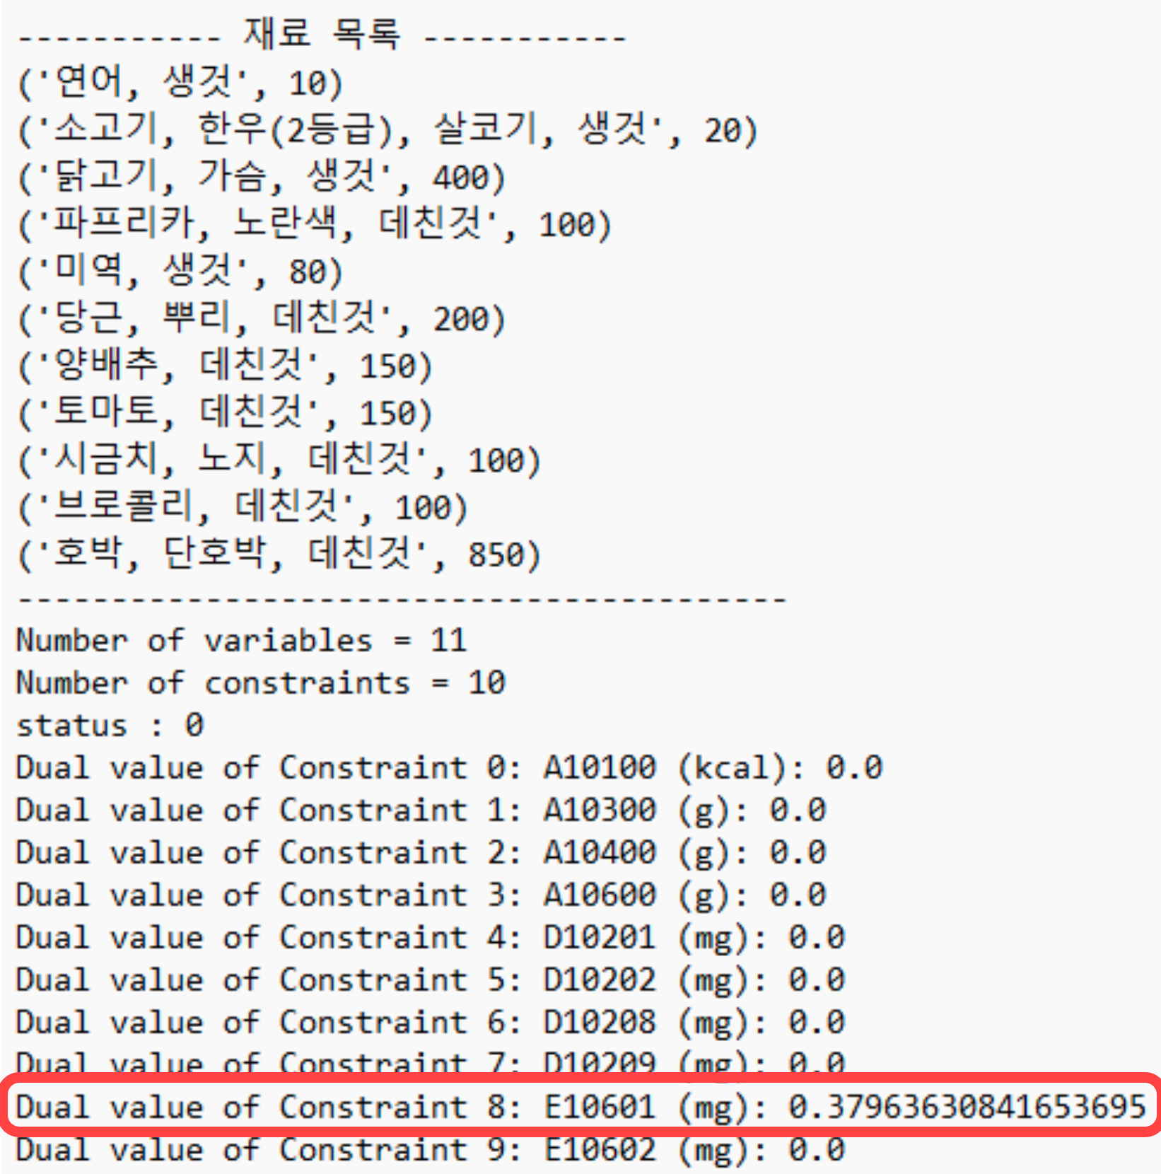
알고리즘 - 부족 영양분 탐지 및 업데이트
여러 변수를 통해 선형 알고리즘 도출
특정 성분의 미충족 + 연산의 복잡성
영양소에 가중치를 두어 계산하는 방식 예정
Notes:
1 식단구성에 영향을 미치는 영양분을 수치로 확인할 수 있음
식재료에 단백질이 부족함 -> 단백질이 가장 식단구성에 많이 미치는 요소
2. 식단 도출이 안된다 - 제약조건이 너무 빡빡하다
제약조건을 완화해 다시 시도 -> 영향을 미치는 영양소 발견
3. 해당 영양소를 많이가진 식재료 업데이트
다시 재귀 -> 1로 돌아감
어떠한 영양소가 해당 결과치를 생성하는 데 가장 많은 영향을 주는지 알 수 있음
답안 도출 불가시 규제영역을 크게 완화해 답을 구하고 어떠한 영양소가 영향을 주는지 확인
새로운 식재료 추가 후 다시 알고리즘 진행

Slide 16
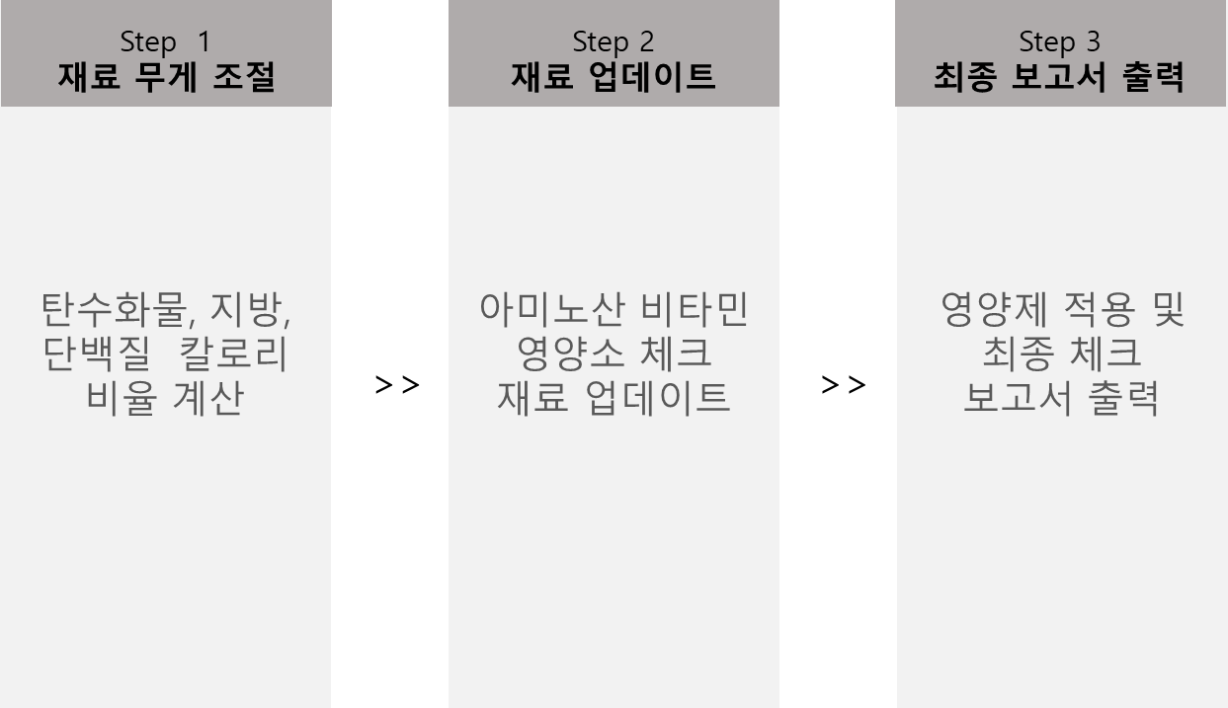
식단 제작 알고리즘
Notes:
저희가 만들고자 하는 SNS
웹 포스팅
식단 알고리즘를 통한
생성형 AI를 통한 파트
비슷한 사람 추천
식단이 비슷한 사람 유사도
강아지 정보가 비슷한 사람 유사도

Slide 17
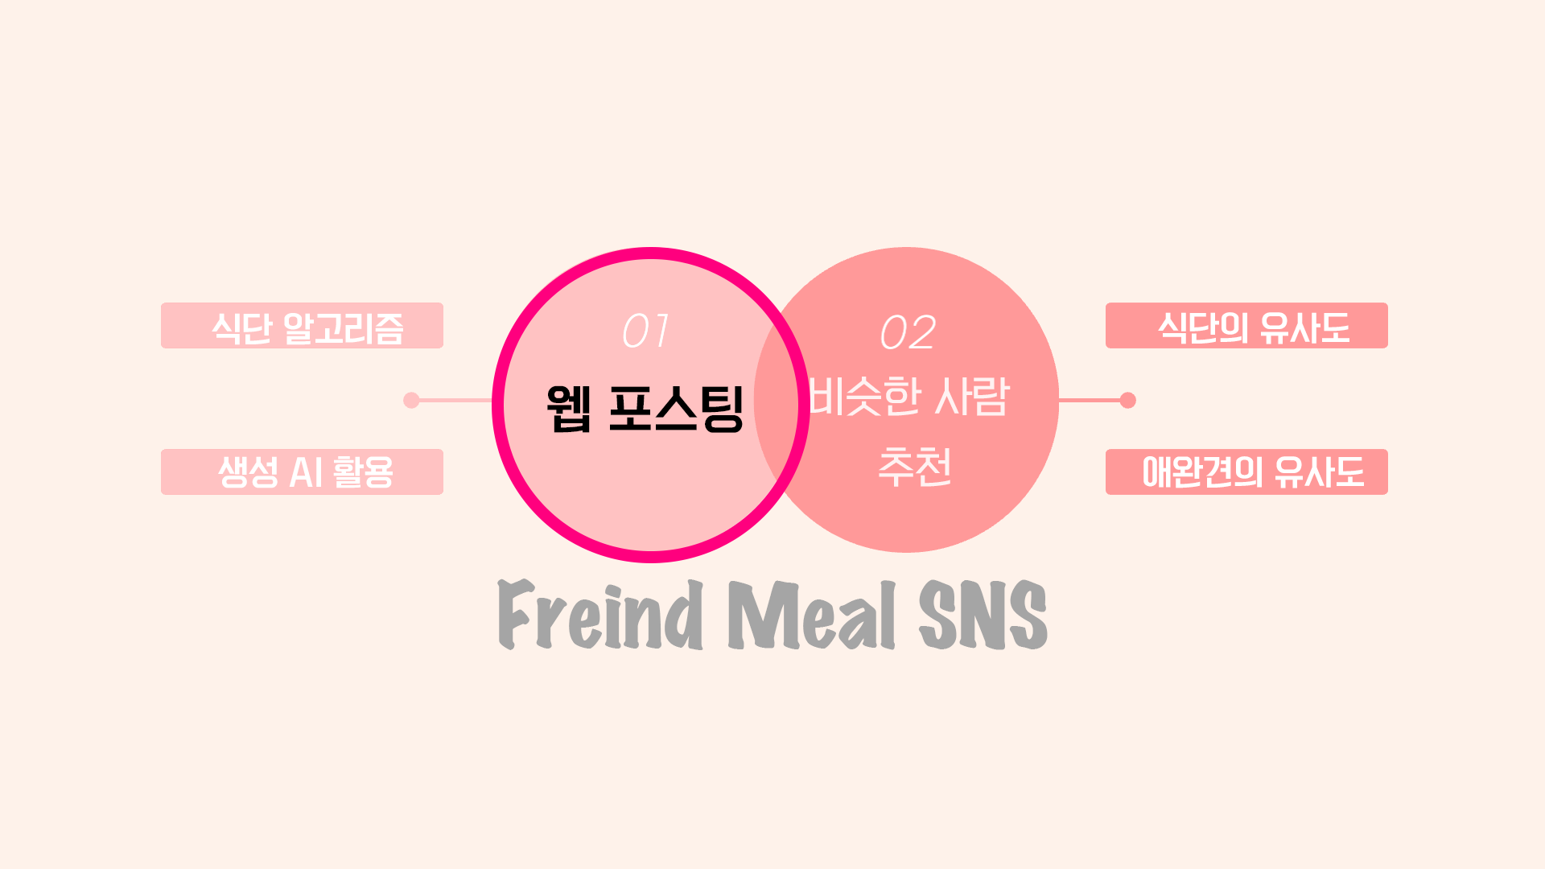
개요
SNS 플랫폼 -> 식단 제작 알고리즘 -> 봇 생성 -> 유저 추천
주제 정리 및 부각 할 수 있는 다이어그램
최종 종착지가 어디인지 처음부터 부각 -> 대분류 -> 소분류로 명확한 나눔 필요
Notes:
저희가 만들고자 하는 SNS
웹 포스팅
식단 알고리즘를 통한
생성형 AI를 통한 파트
비슷한 사람 추천
식단이 비슷한 사람 유사도
강아지 정보가 비슷한 사람 유사도

Slide 18
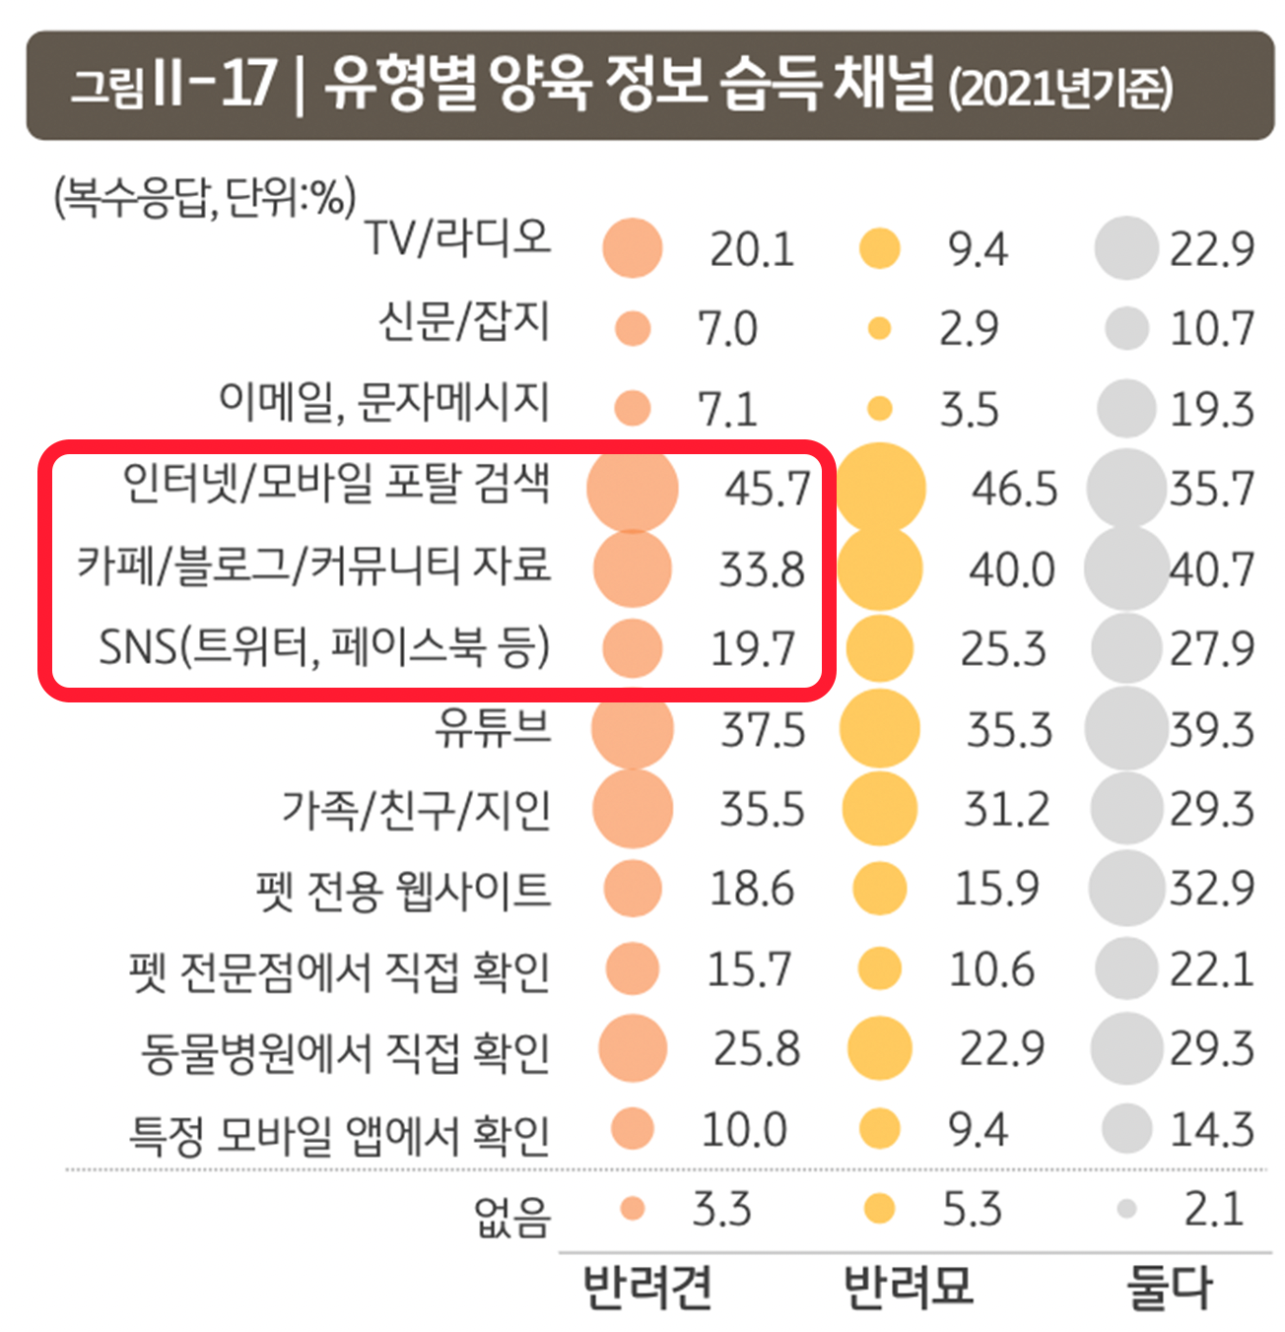
Notes:
추가로 저희가 SNS 서비스를 기획하게된 계기는 반려견에 대해서 정보를 취득을 하는 경위가 인터넷, 카페, SNS 등을 통해 얻는다는 사실을 보고 결정을 하였습니다.

Slide 19

정보 전달 플랫폼 선택
필요성
개인화된 사료 추천
투명한 정보 제공
사용자 경험 공유
사용자 피드백 및 데이터 분석
기술 개발경험
Notes:
팀에서 정보 전달 하려고 하는 내용들 + 솔직한(단백한) 느낌이 필요함 기술 스텍에 대한 도전을 한다고 작성을 할 것 (포트폴리오)
기술 개발 경험 정도만 작성을 하는 것을 추천!!
박태현
앞서 설명드린 시장의 요구 뿐만 아니라 저희가 포트폴리오에 들어갈 기술적 난제에 대해서 도전을 하기 위함도 있습니다.

Slide 20
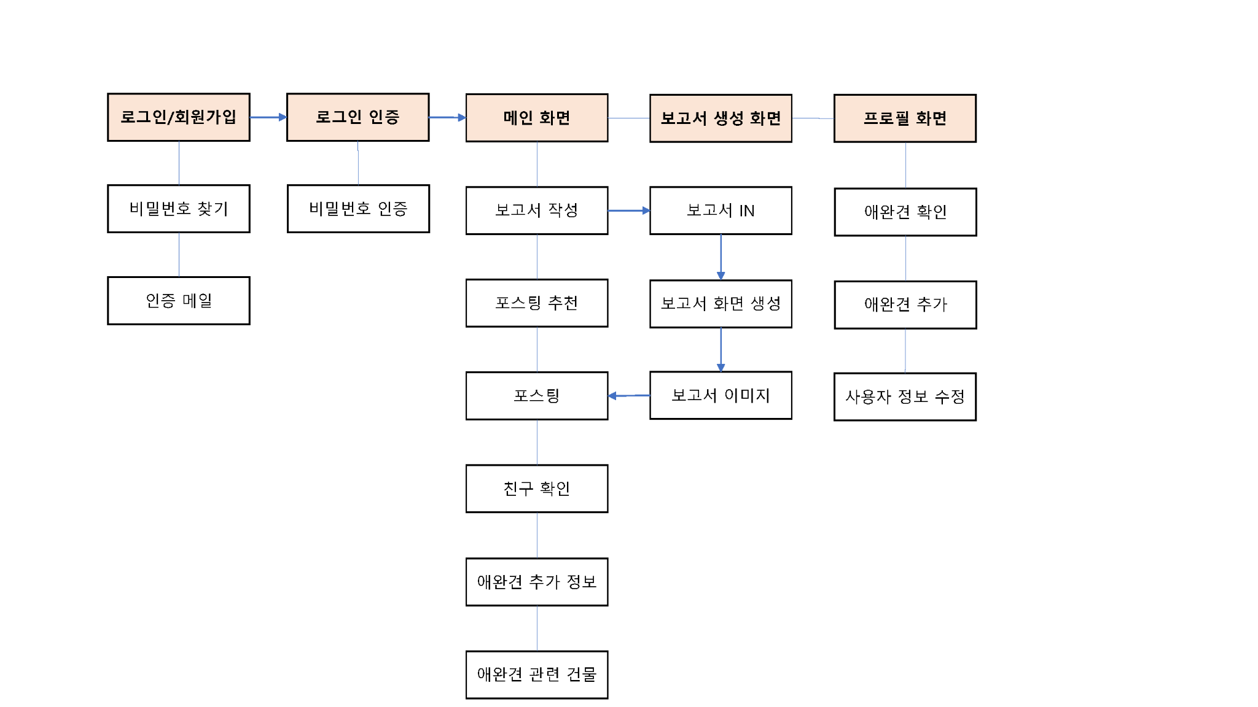
구조 - 사이트 구조도

Slide 21
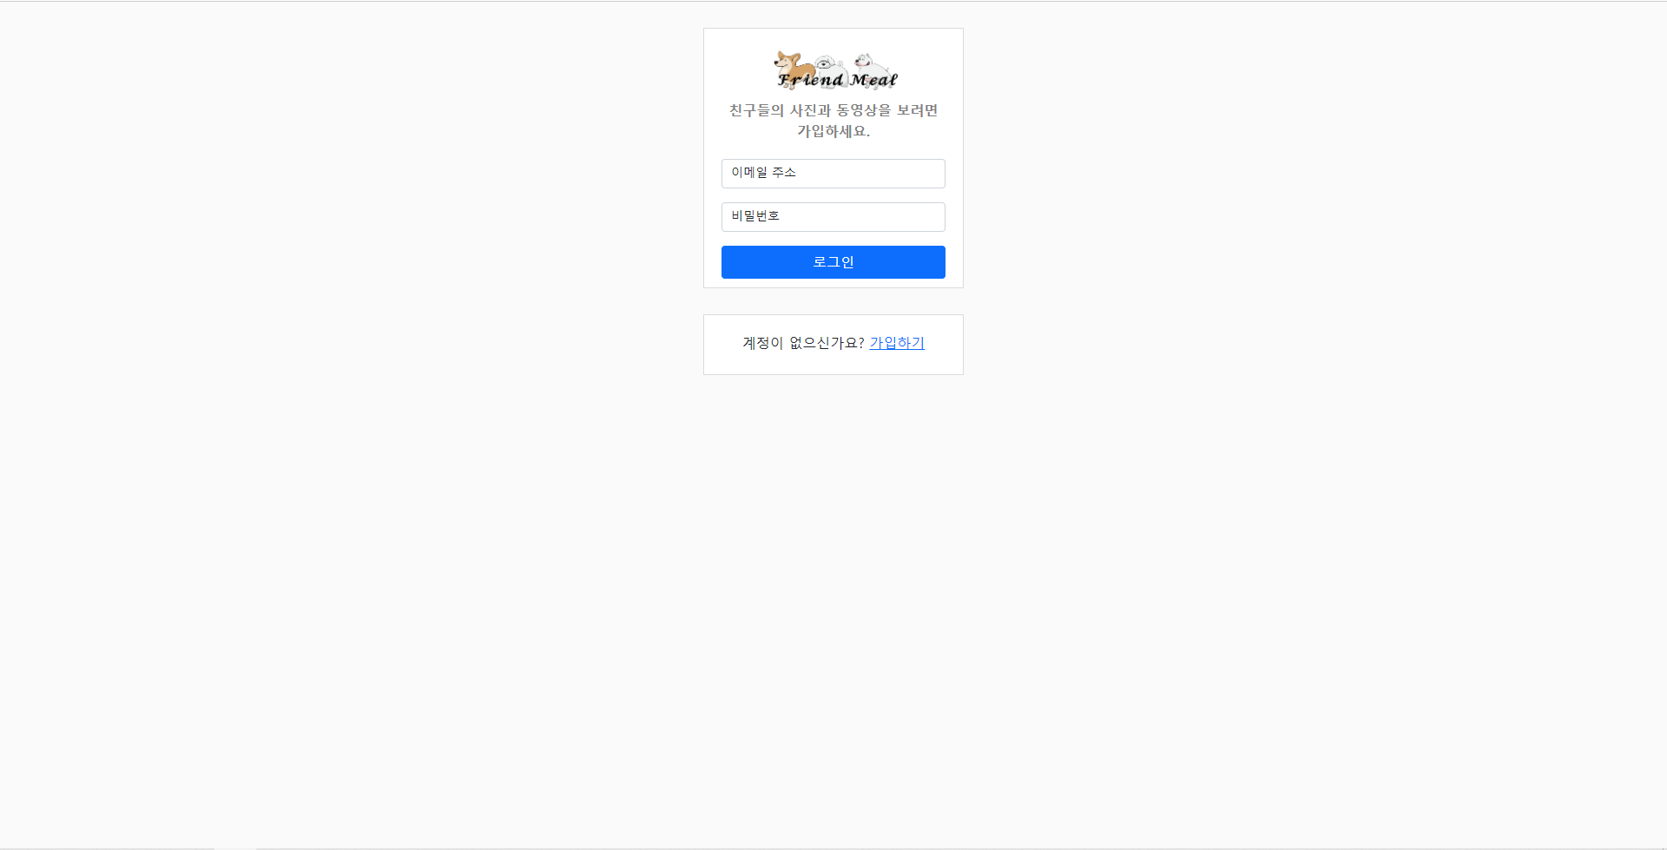
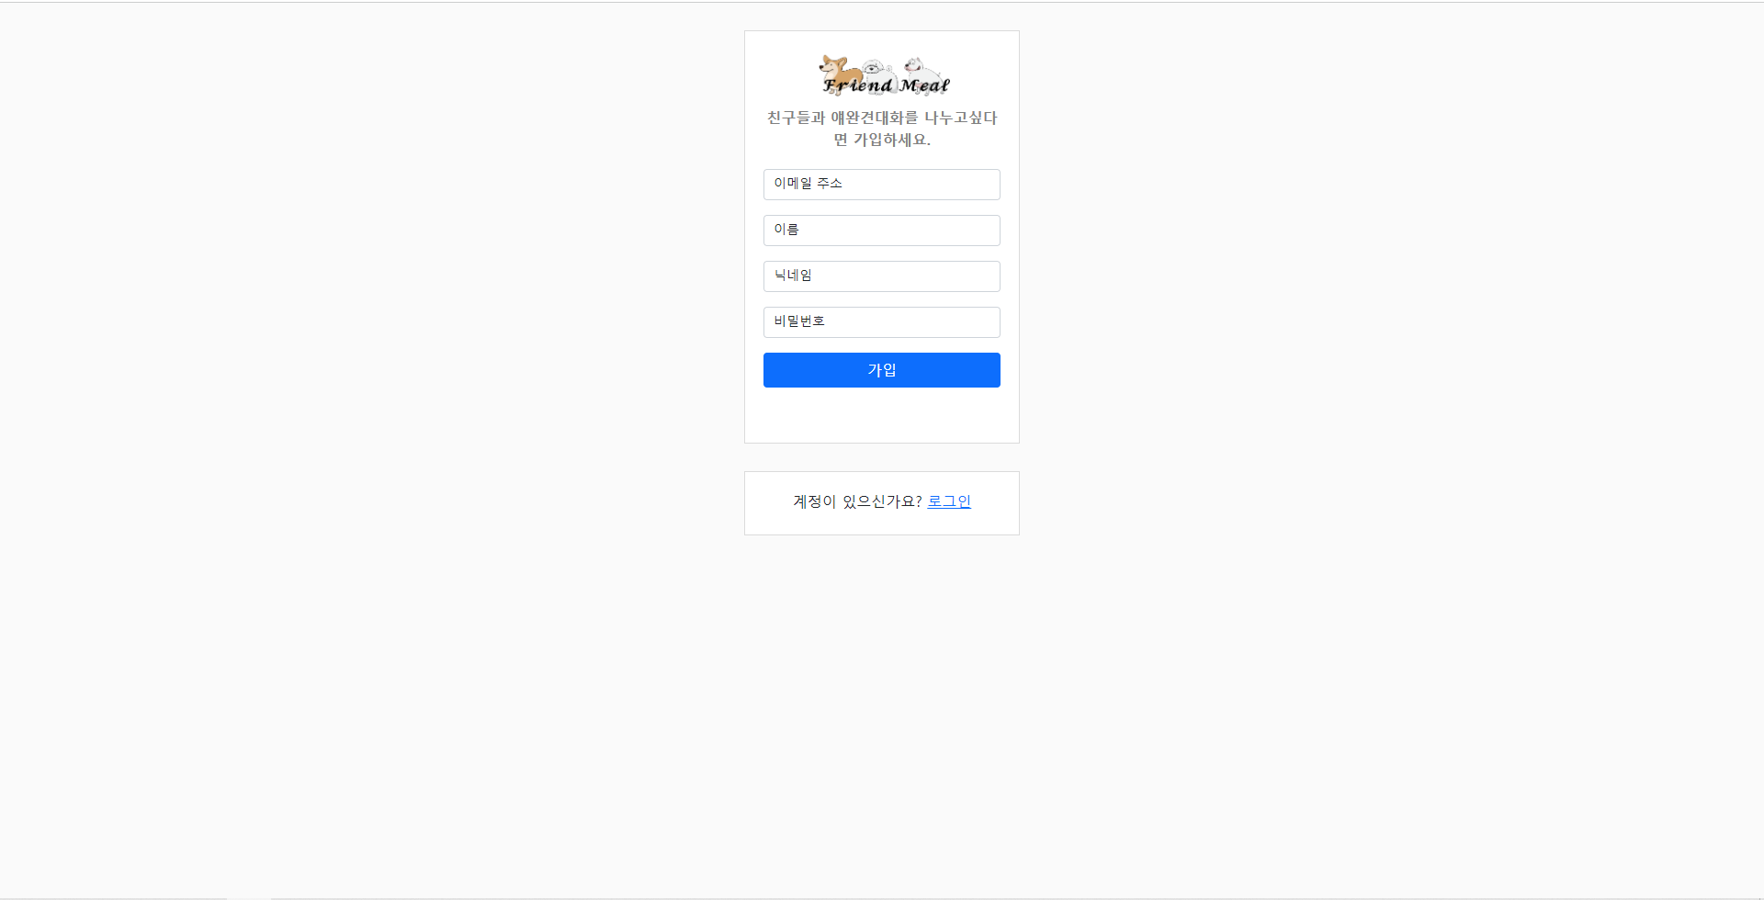
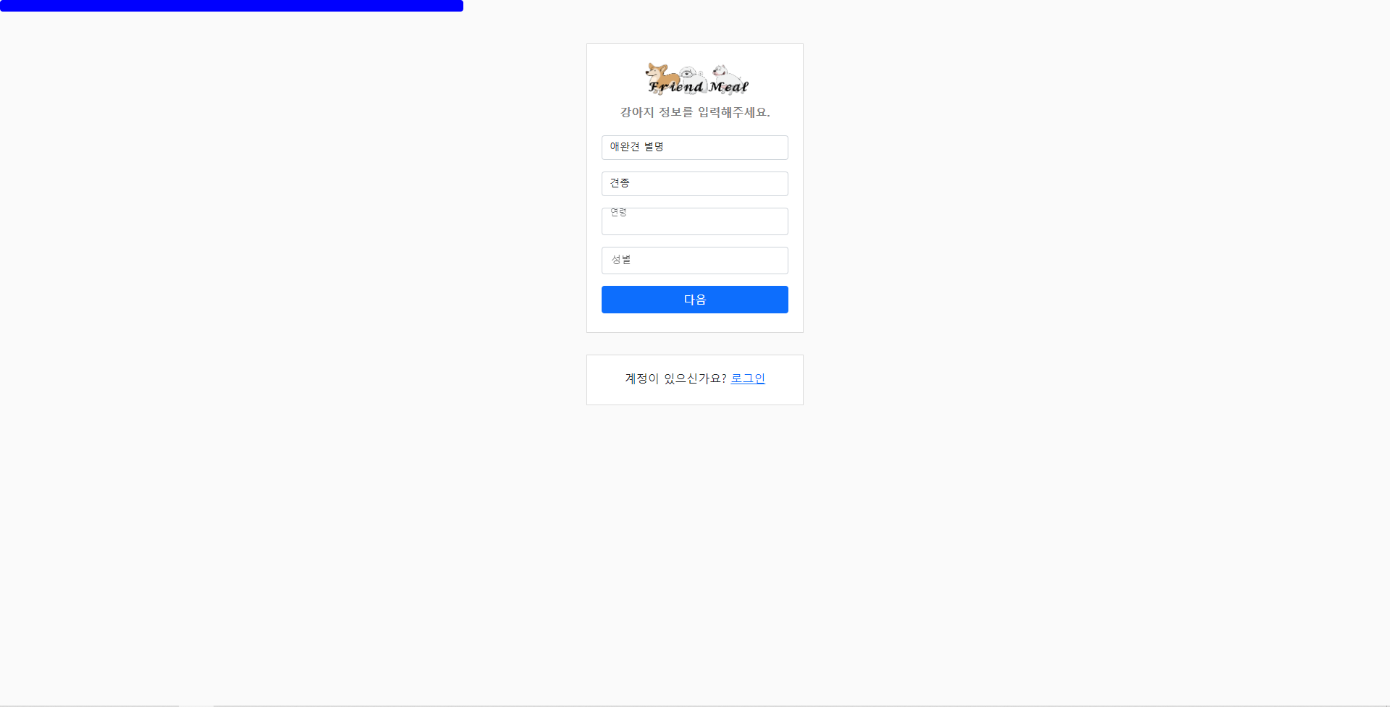
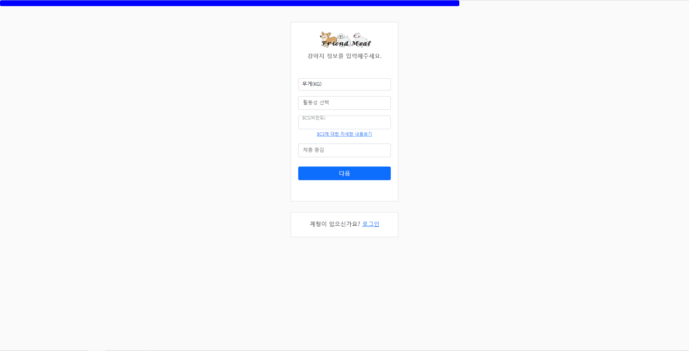
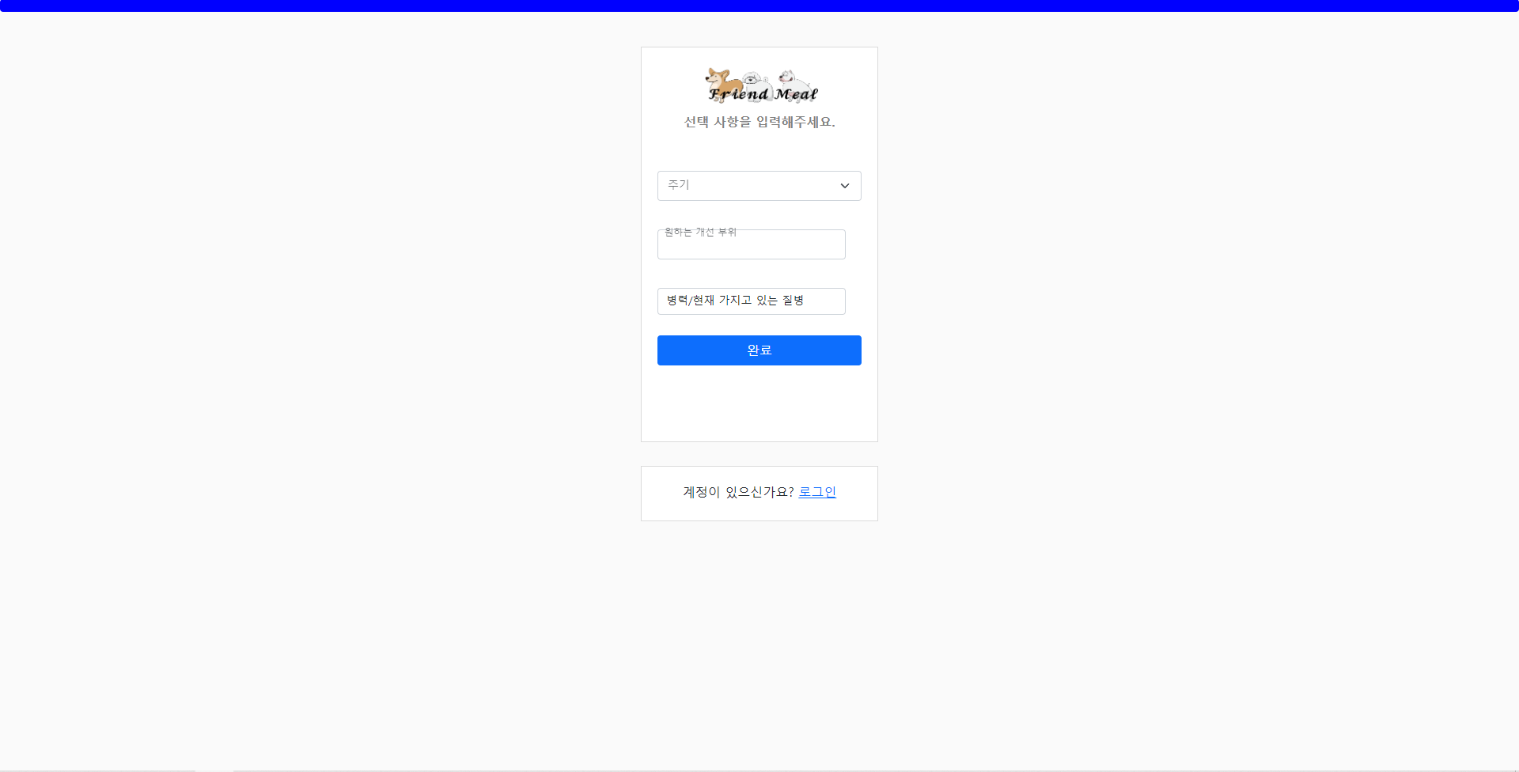
사이트 구조(로그인, 회원가입)
회원가입
회원가입 완료시

Slide 22
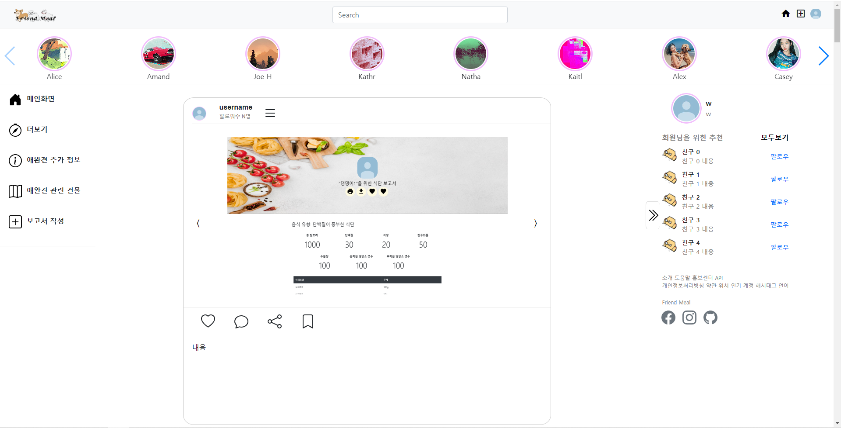
사이트 구조(메인)

Slide 23
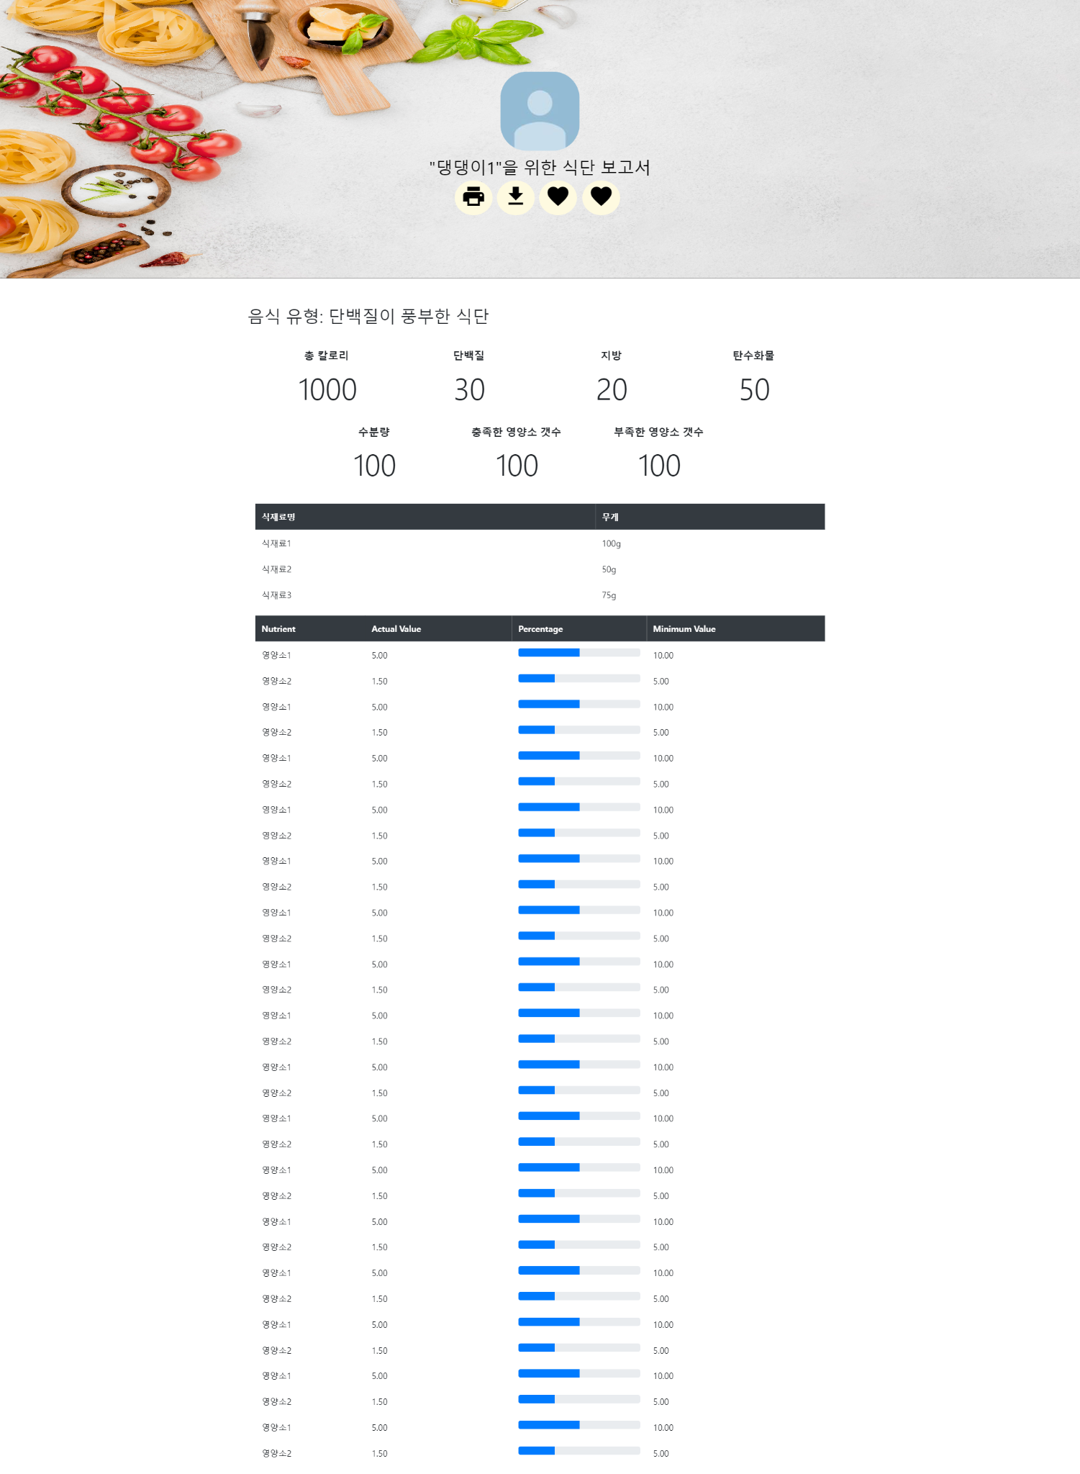
보고서 결과물

Slide 24
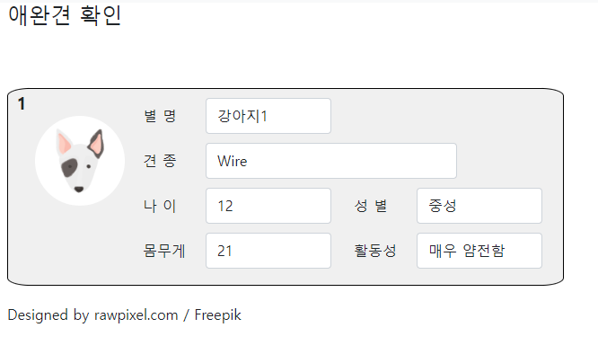
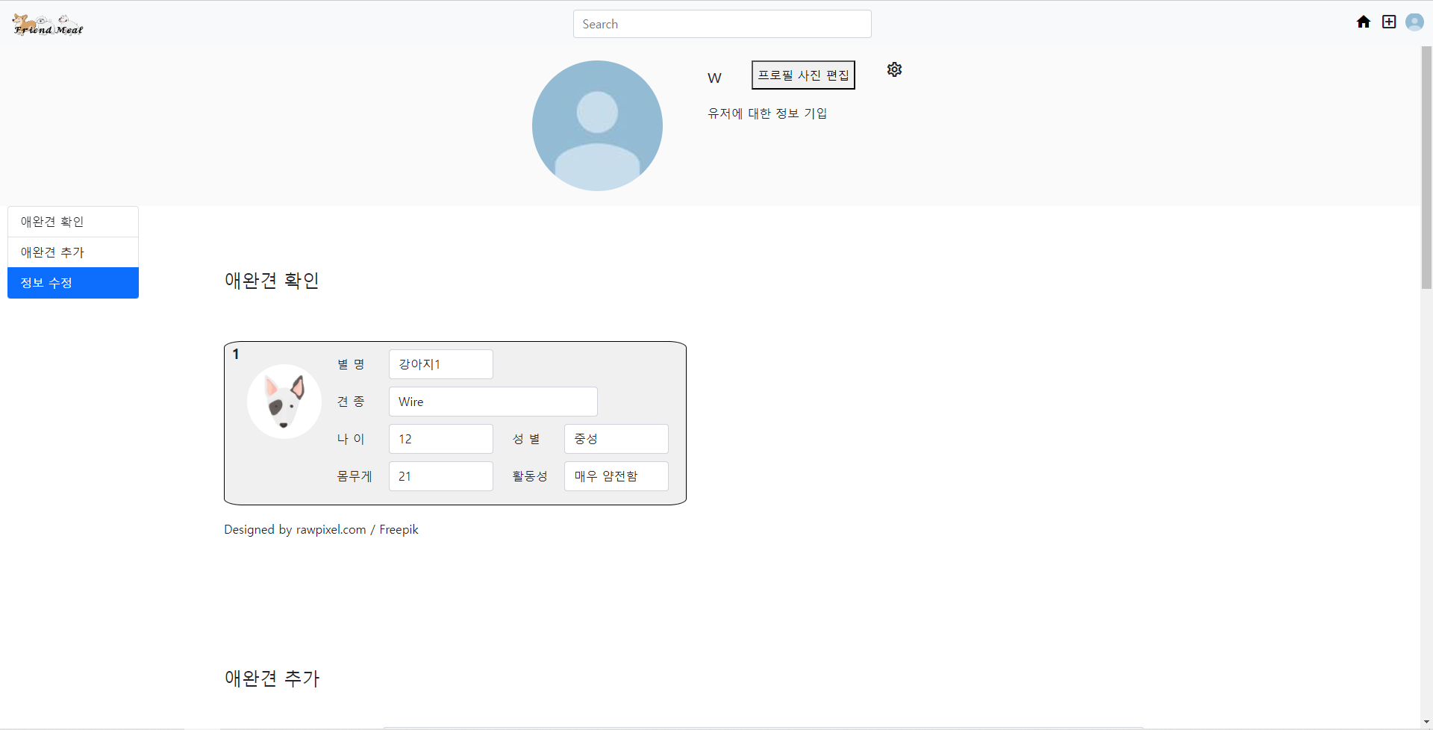
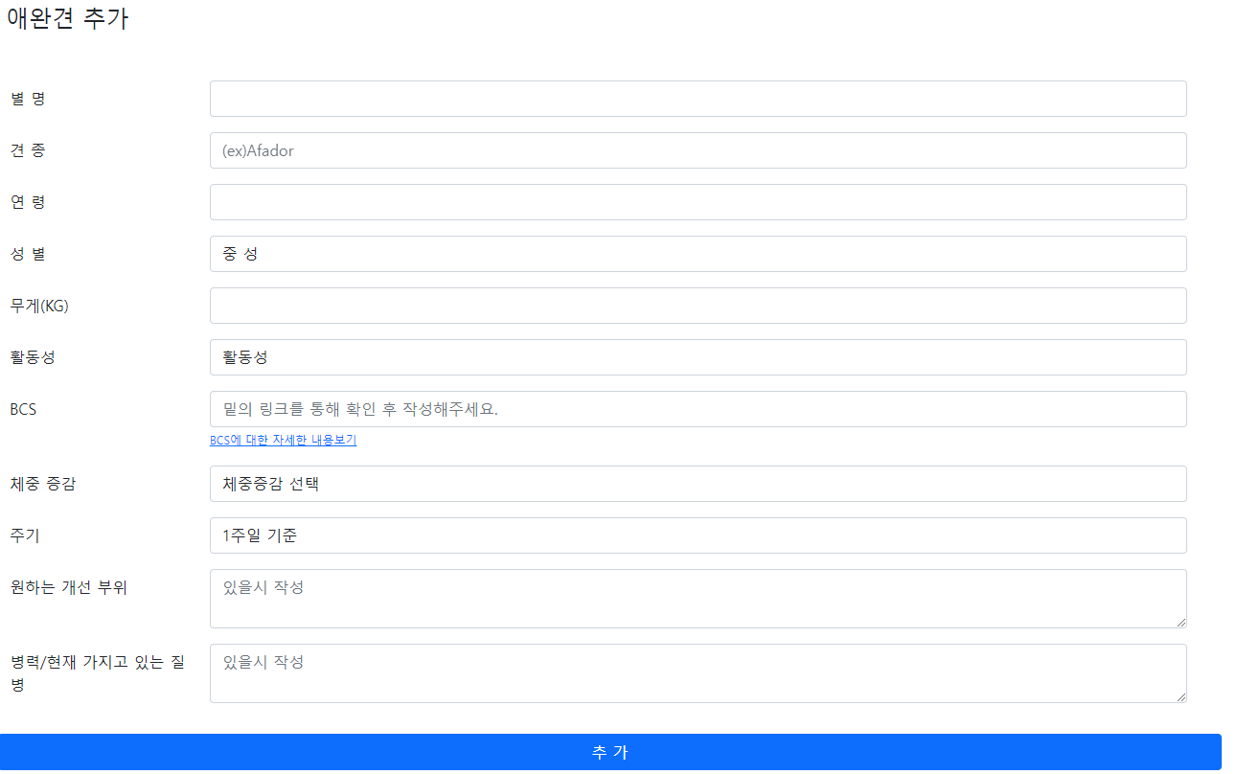
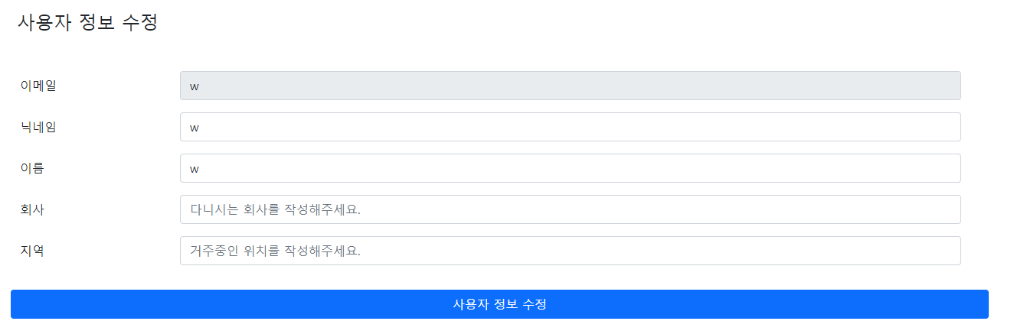
사이트 구조(프로필)

Slide 25
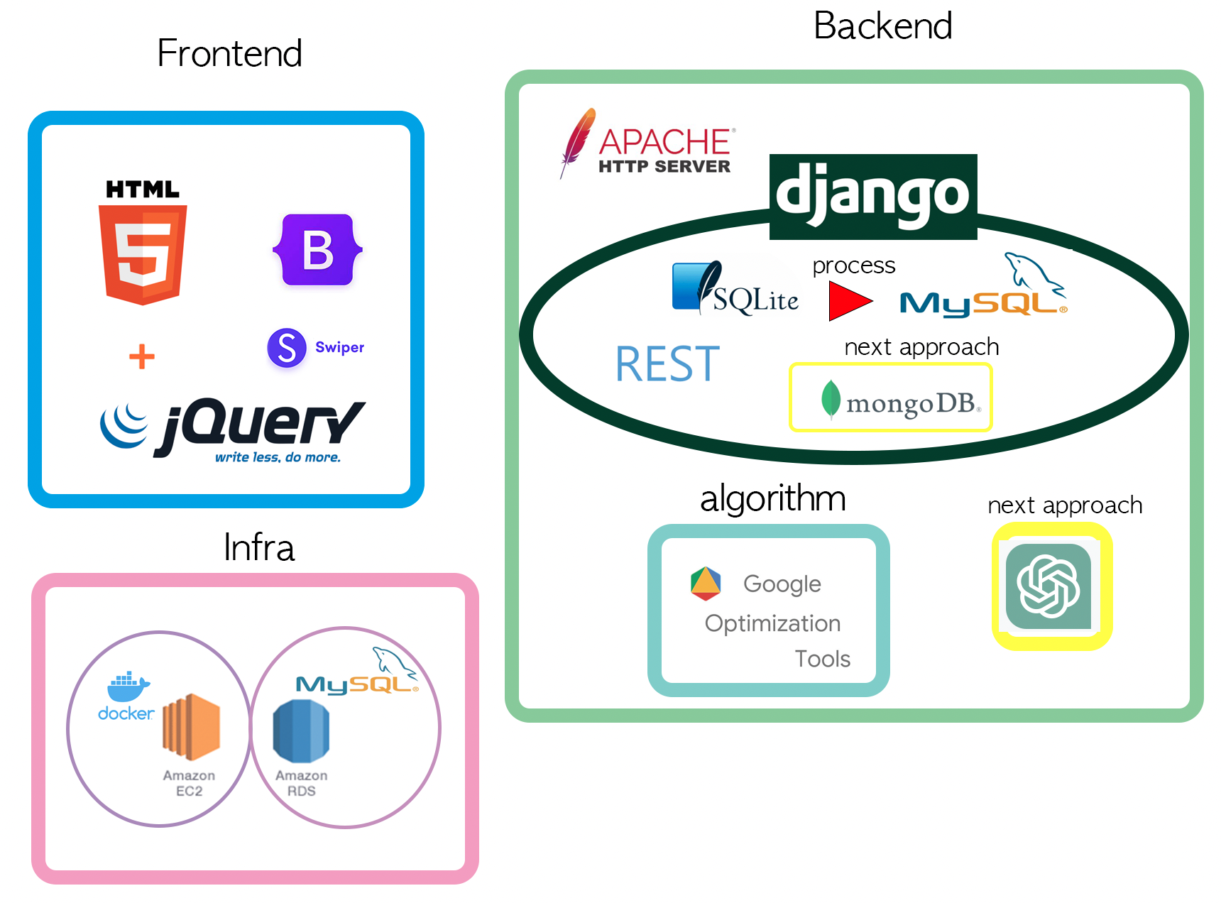
기술 Challenge

Slide 26
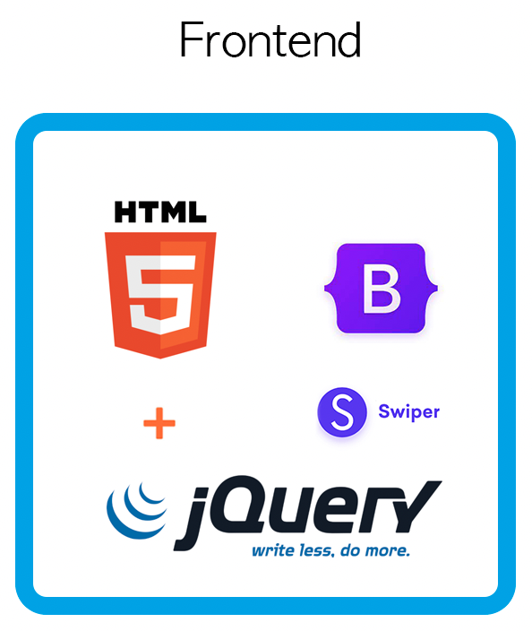
프론트 엔드

Slide 27
SNS 를 통해 정보 습득 및 공유
Notes:
여기서부터 내용이 의식의 흐름 대로 발표하는 방향성이 느껴짐 (두서 없음 전달하고자하는 내용이 각이 각색)
내용을 모르는 사람이 이해할 수 있는 방향으로 PPT 를 제작을 할 것
반려동물을 위한 레시피를 만든다고 하면 다이어그램(레시피 생성 내에 backend frontend algorithm ) Hierachy
개요 그림을 통해서 만드는 게 좋아 보임
식단에 대한 레퍼런스를 보여주는 것이 중요함
식단 알고리즘
backend
frontend(interface)
데모
큰 카테고리 내에 있는 기술 그림이 필요함
keyword에 대한 항목을 뒤에서 설명을 할 것
식단 알고리즘 강화
recipe를 추천을 해야함(how to cook) (contents)

Slide 28
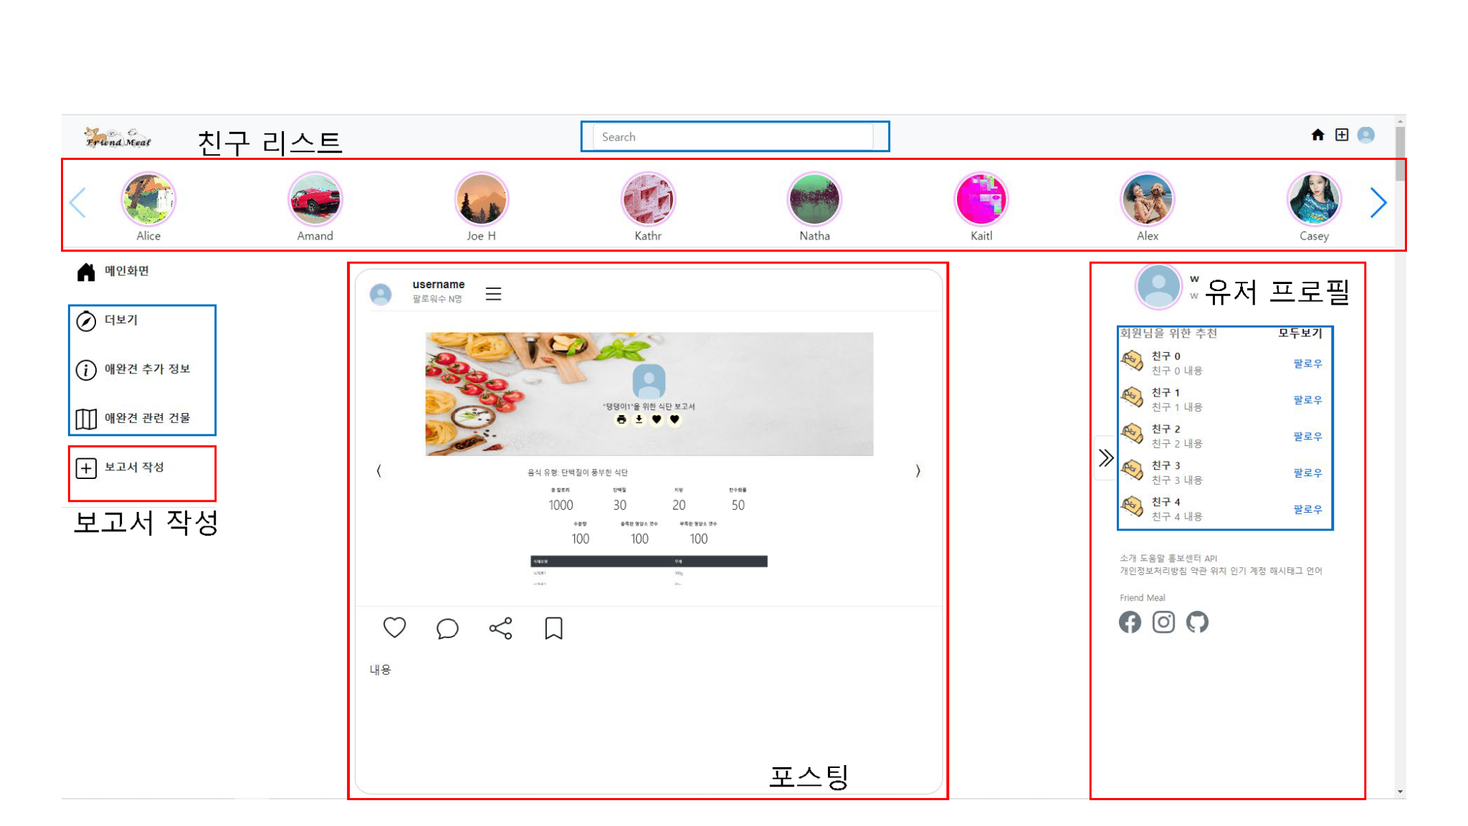
사용자 경험
목적
사용자 친화적인 디자인
한 페이지에서 다양한 기능을 제공
특징
SNS형식에 맞도록 메인 화면에 다양한 기능 첨부
직관적UI 클린한 디자인
사용자 중심의 기능 배치
미 구현
구현

Slide 29
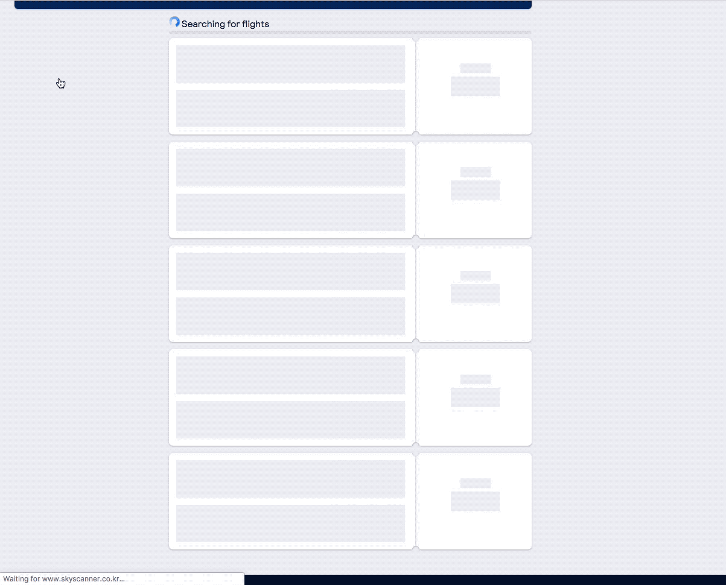

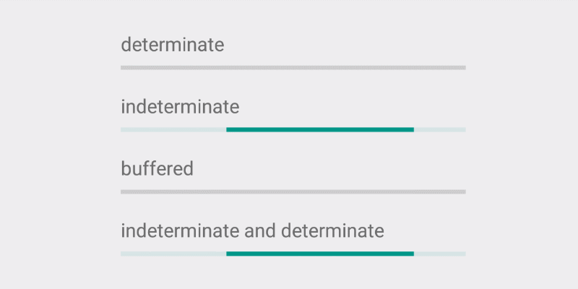
기술 스택
문제분석
정적인 사용자 경험
사용자 친화적이지 않은 UI/UX
해결 방법
시각적인 피드백을 제공하고 플랫폼의 전반적인 사용자 경험을 보다 동적으로 하기위해 로딩 애니메이션 도입
사용자 친화적인 UI/UX를 제공하기 위해 부트스트랩을 활용

Slide 30
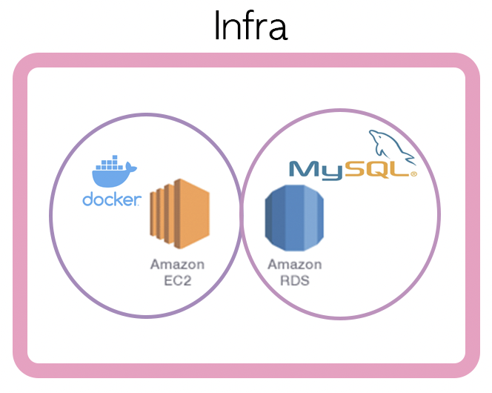

Slide 31
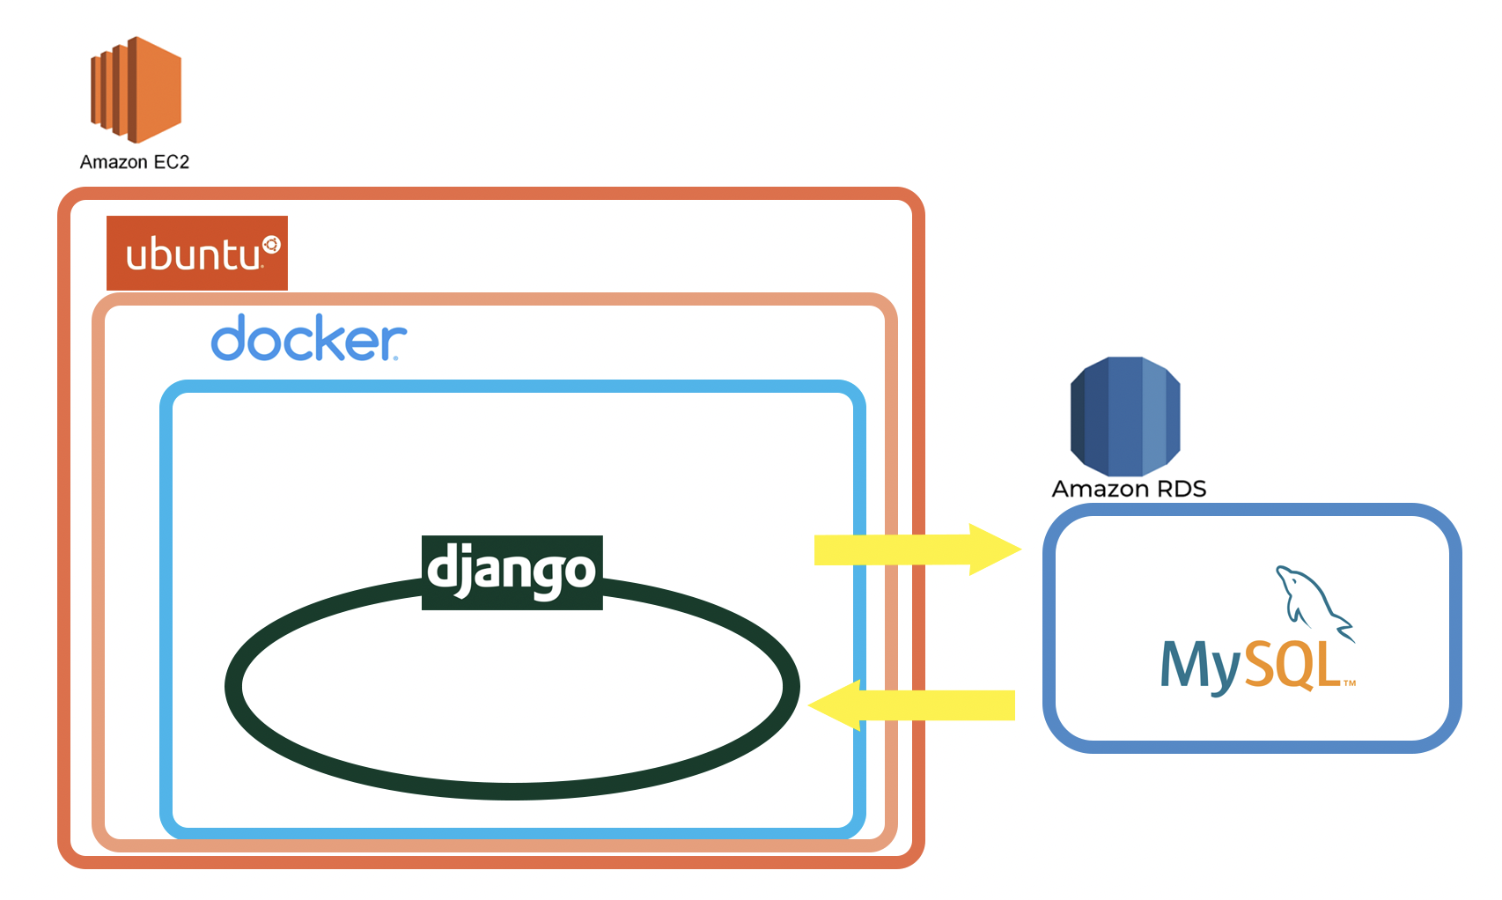
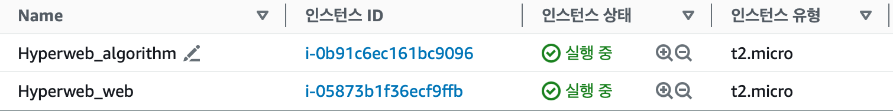
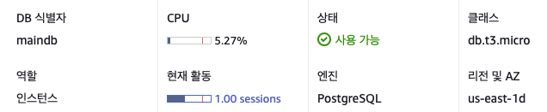
Infra
모든 인스턴스는 Docker로 구축 되었습니다.
이를 통해 local 에서도 통합적으로 운영 하였습니다.
Notes:
여기 부분

Slide 32
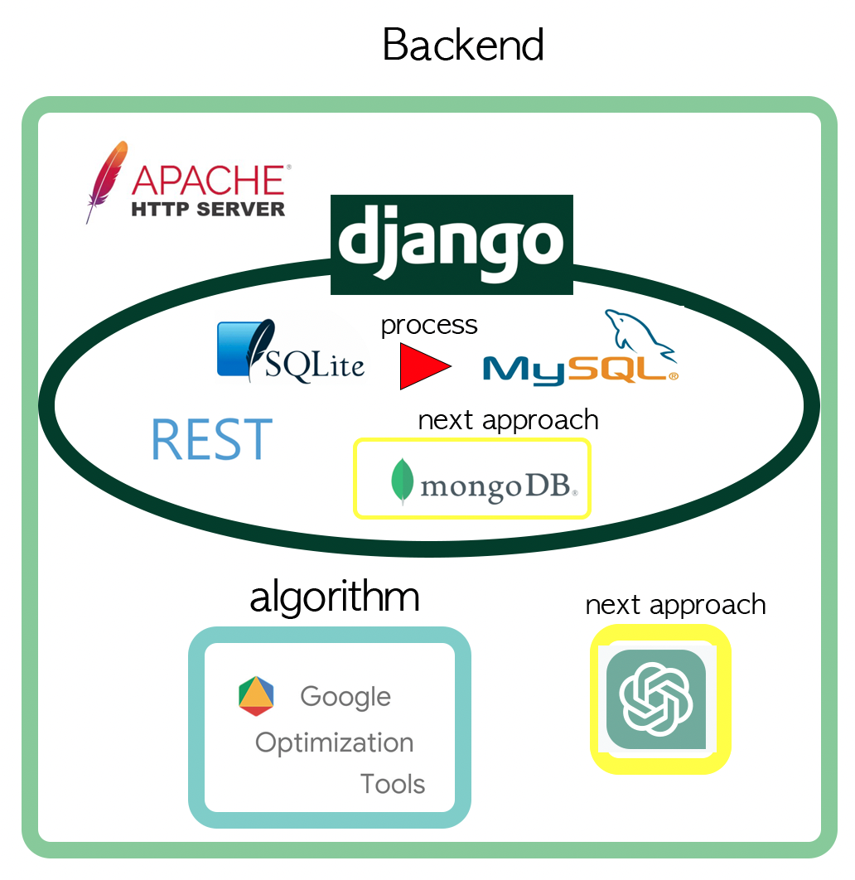

Slide 33
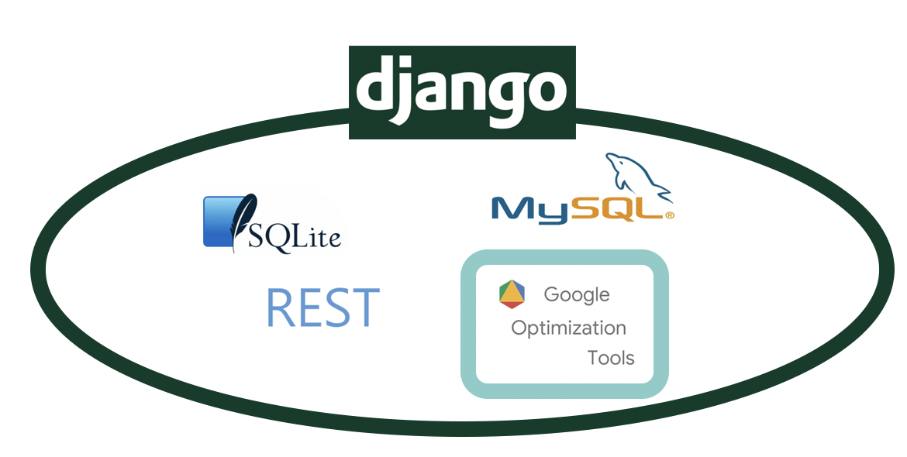
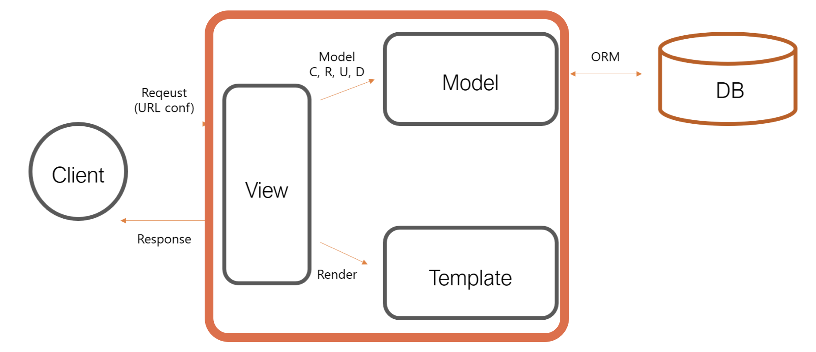
Django
MTV 패턴을 사용하기 위해 Django를 사용했습니다.
이를 통해 각 View, Model, Template를
모듈별로 나누어 테스트하기 좋습니다.
MTV 구조

Slide 34
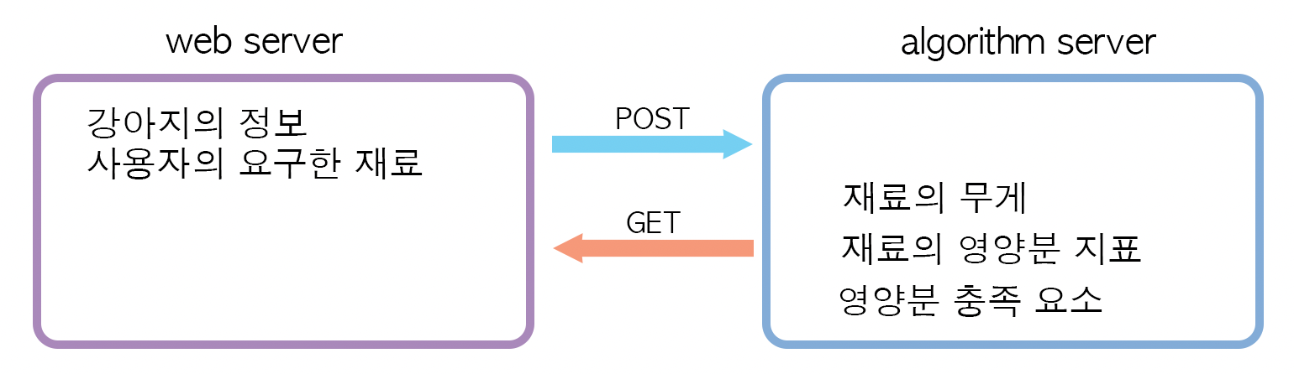
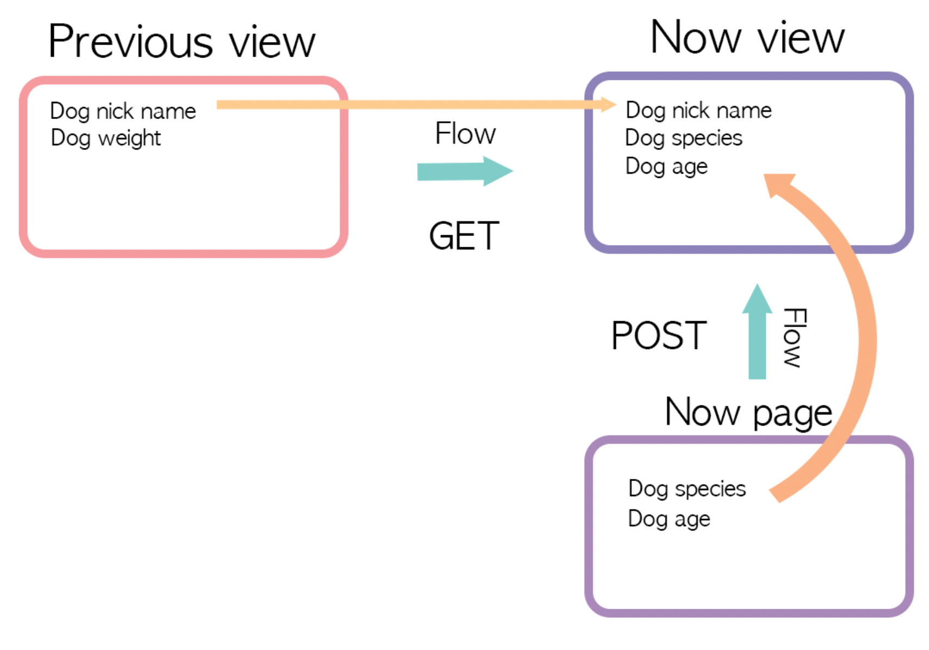
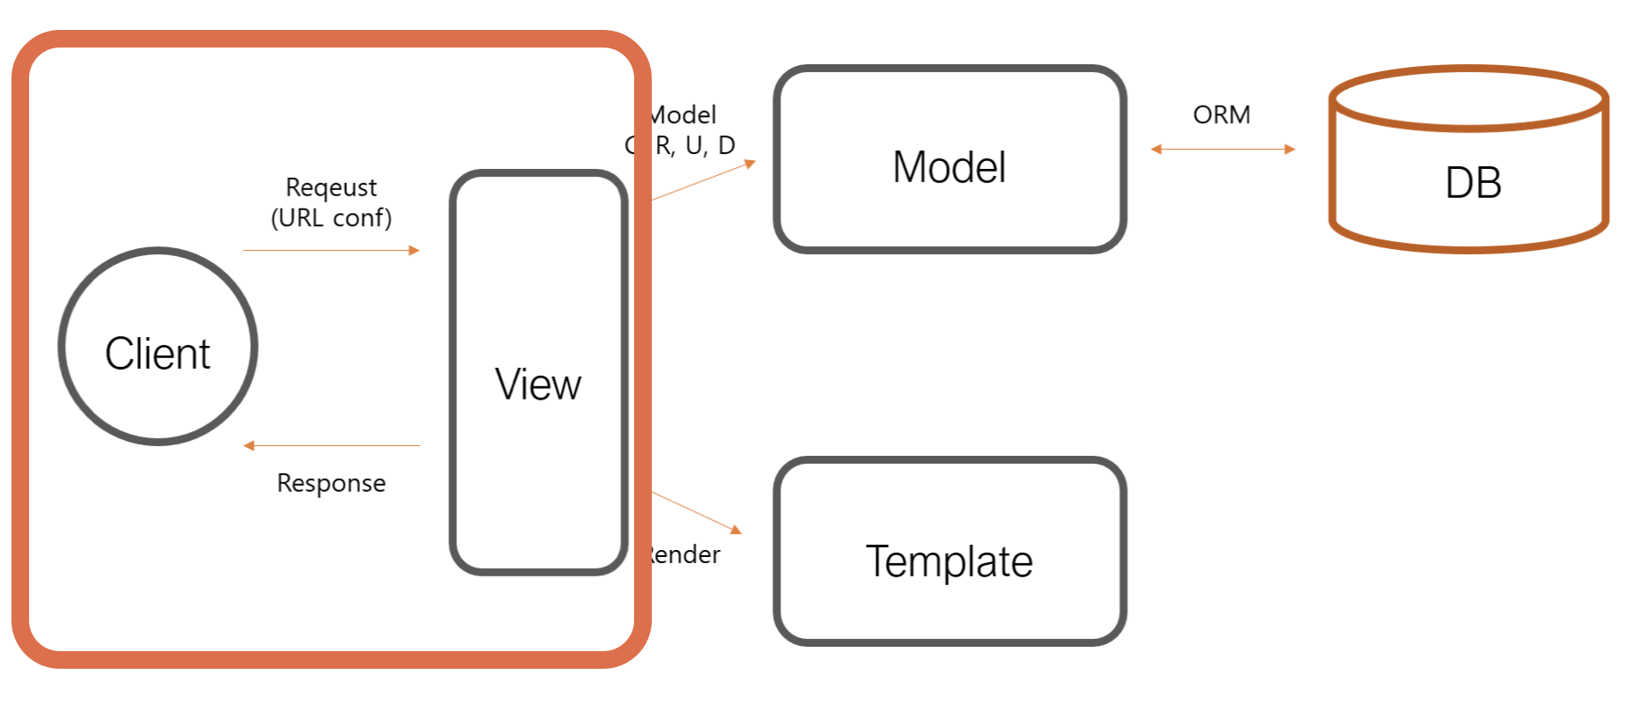
RESTful api
MTV 구조
각 view 혹은 서버간의 연결에
RESTful api 를 통해 정보를 전달하였습니다.

Slide 35
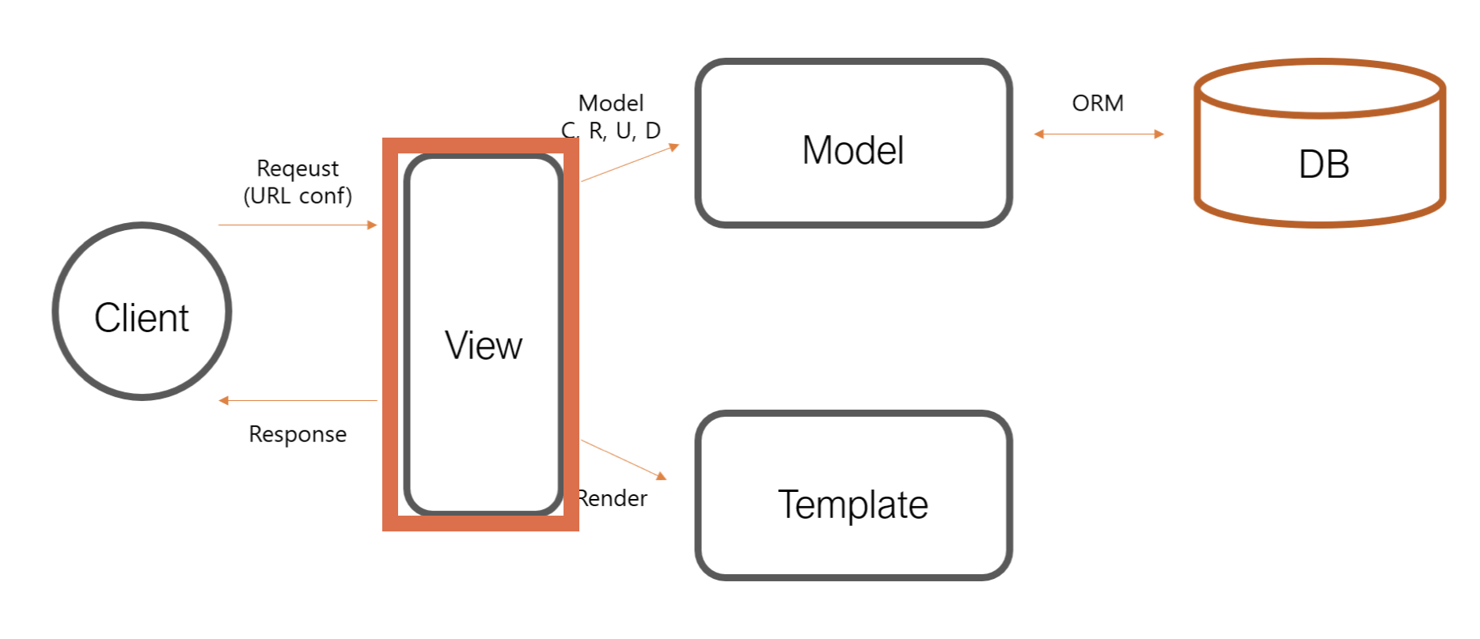
Algorithm API
모든 데이터는 Json 구조로 움직이며
정보들은 각 DB에 저장이 됩니다.
결과물에 대해서는 recipe_token를 통해서 불러오게 만들었습니다.
MTV 구조

Slide 36
영상
로그인 -> 식단 생성 -> 보고서 확인 -> 포스트 생성
-> 해당 시나리오로 1분 ~ 길어도 1분 30초 내로 찍기

Slide 37
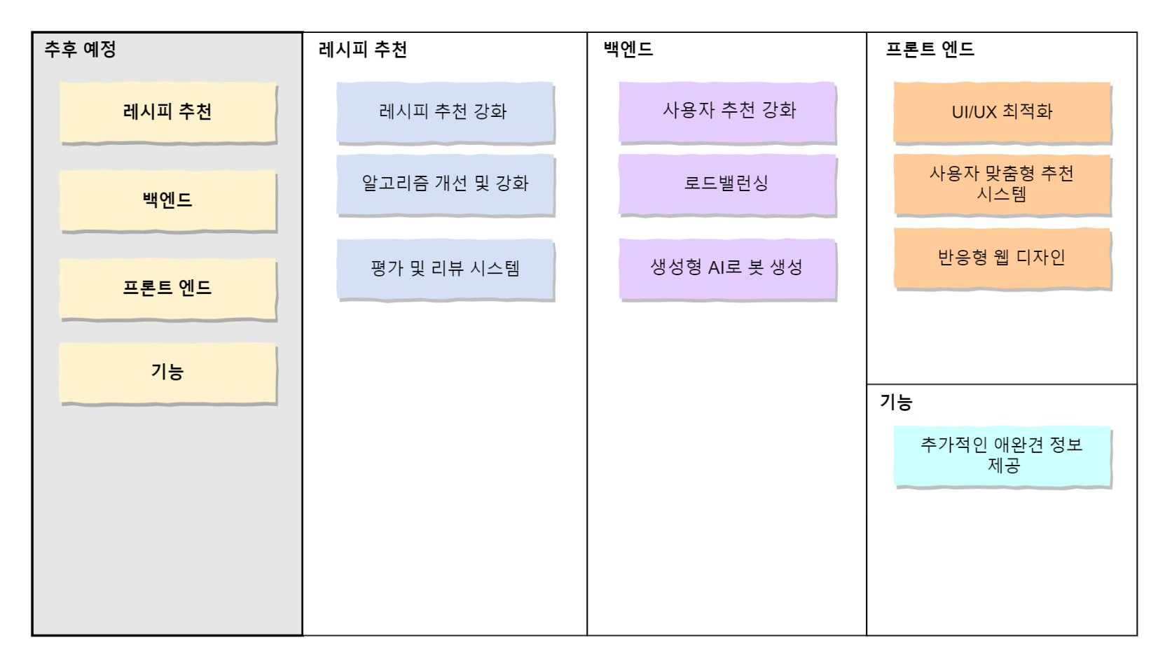
추후 예정
Notes:
수정 내용 : (34페이지 참고) 식단 알고리즘 생성 ai 활용 식단의 유사도 애완견의 유사도
chatGPT -> 생성형 AI
15p 추가
유사한 사용자 추천 -> 사용자 추천 강화
데이터 베이스 Migration -> 삭제
사용자 패드백 기반 개선 -> 삭제
웹 포스팅 기능 -> 삭제
애완견 동반 건물 및 장소 제공 기능 -> 삭제

